Slide 1

Truyện: Kiến con đi ô tô
Lớp: 3 tuổi

Slide 2
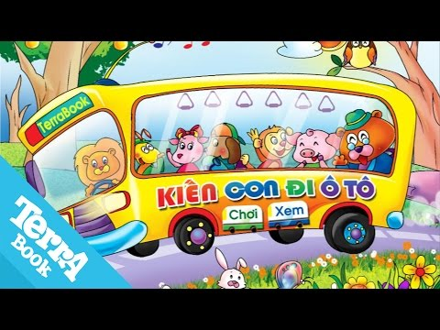

Slide 3
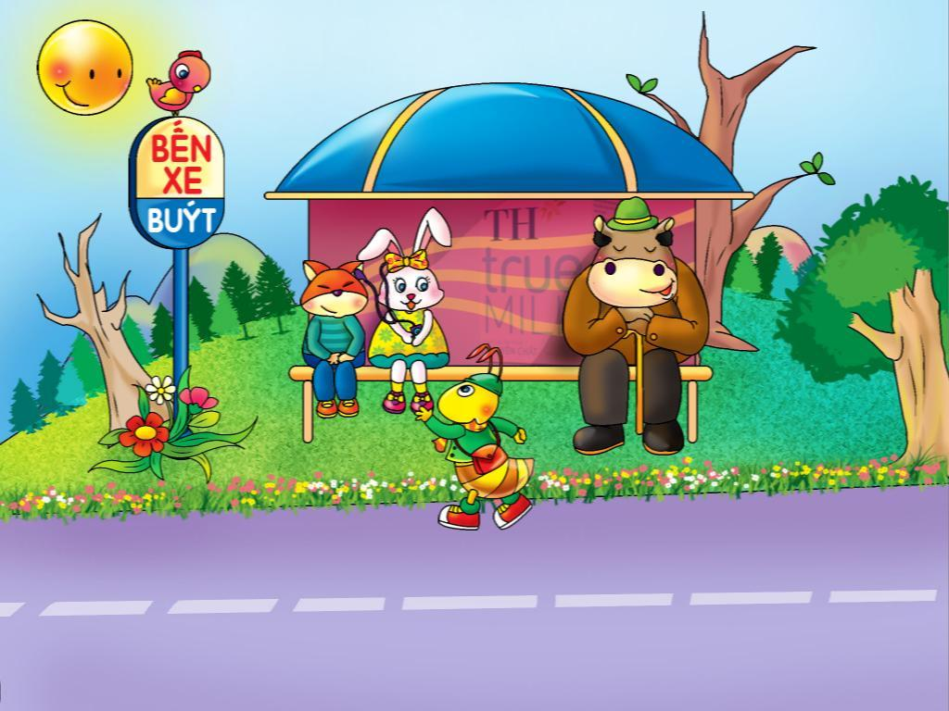

Slide 4
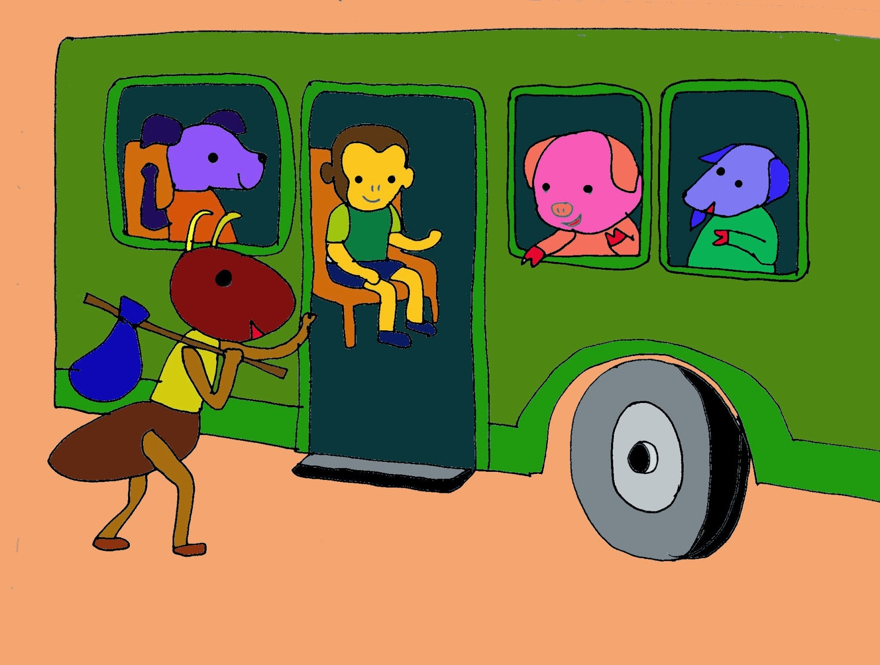

Slide 5
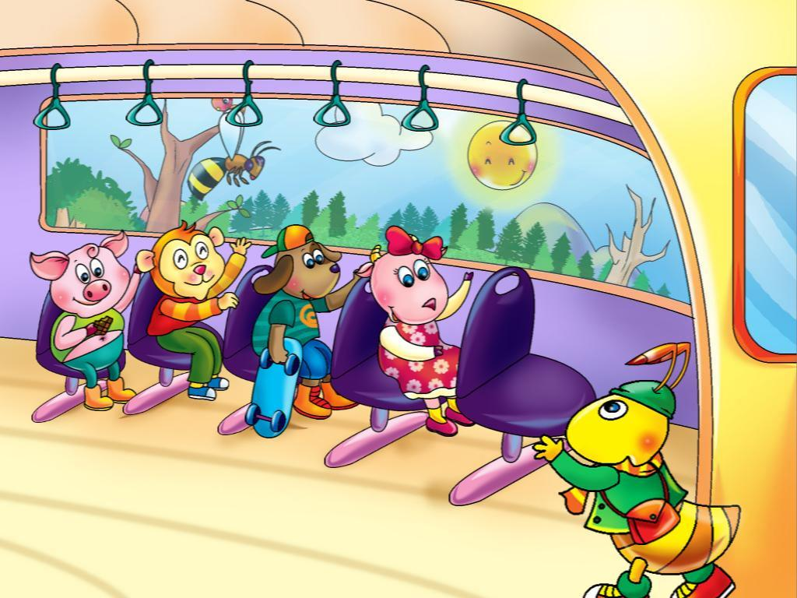

Slide 6
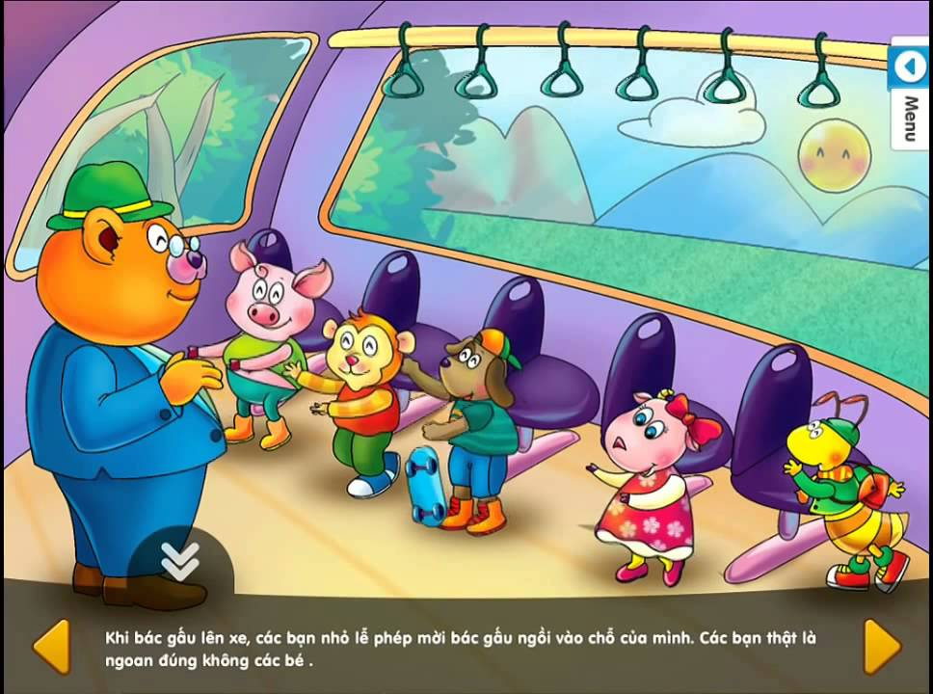

Slide 7
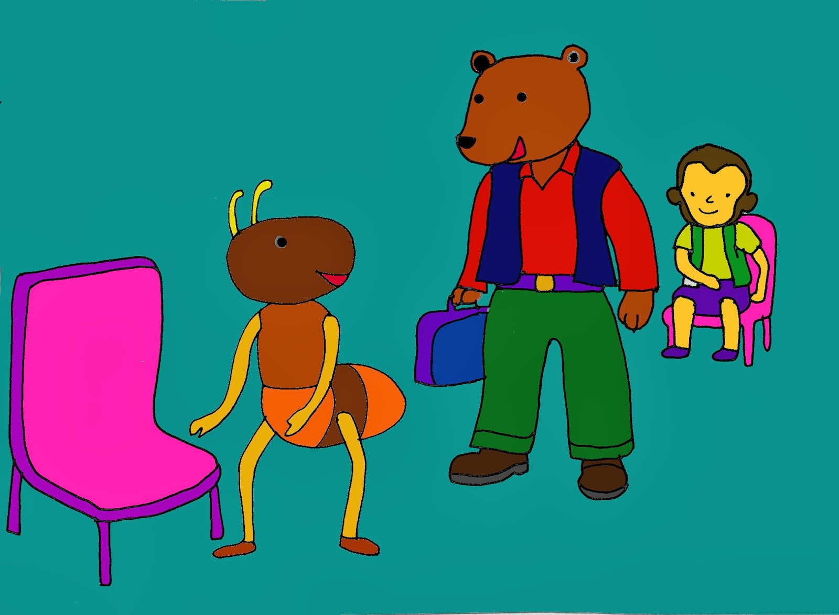

Slide 8
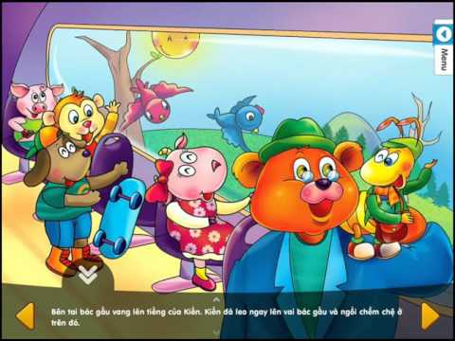

Slide 9
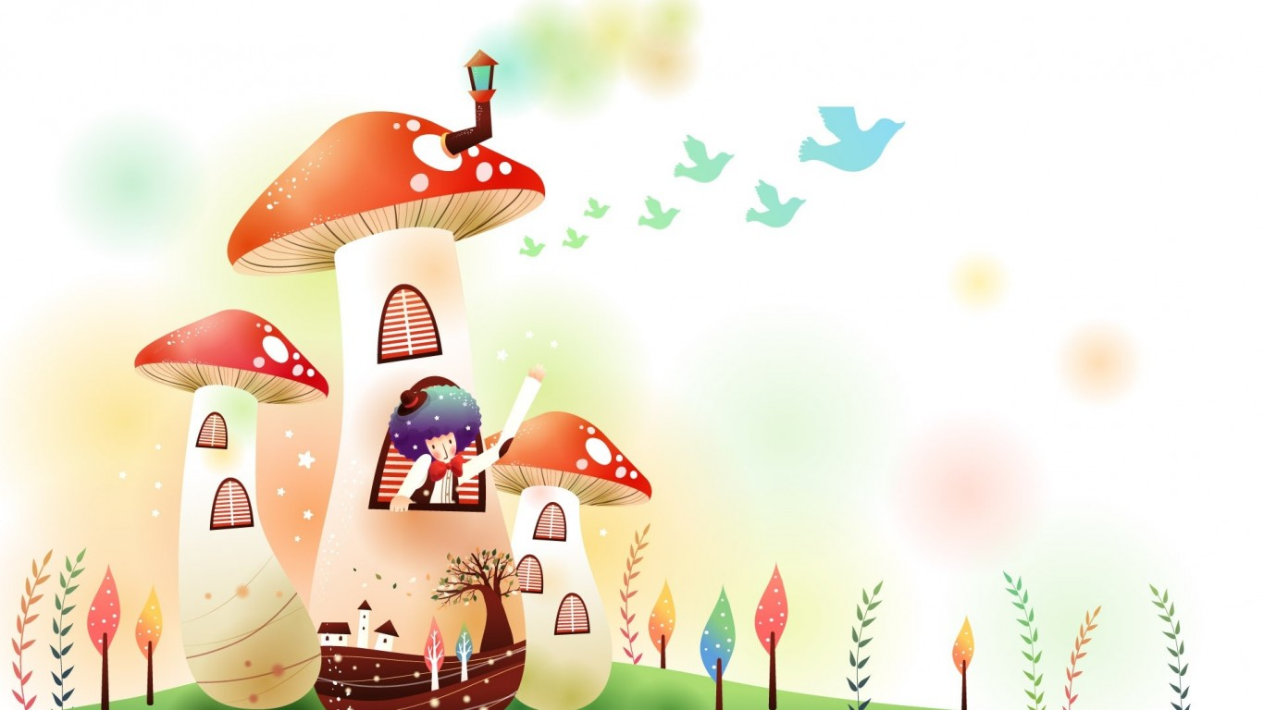
Đàm thoại về nội dung truyện

Slide 10

Kiến con đi đâu?

Slide 11
Trên xe có những ai?

Slide 12
Các bạn đi bằng phương tiện gì?

Slide 13
Bác Gấu lên xe thì điều gì đã xảy ra?

Slide 14
Tại sao Bác Gấu lại ngồi chỗ của kiến con?

Slide 15

Xin chào và hẹn gặp lại các con vào tiết học sau!

Slide 16

Qua câu chuyện em thích nhất nhân vật nào nhất? Tại sao?

